Slide 1
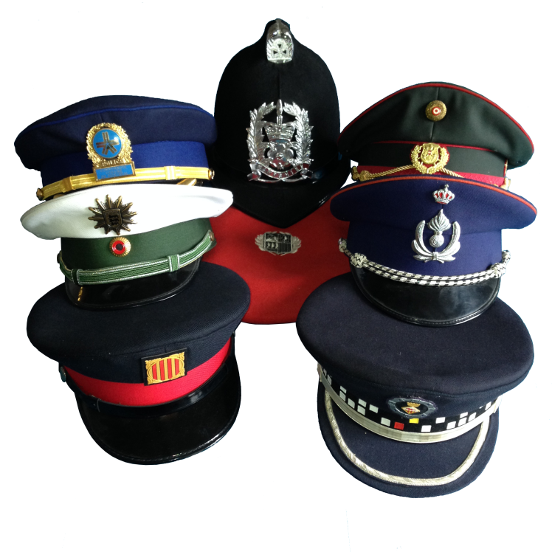
MODELS DE POLICIA

Slide 2
Models de Policia (policia com a principal -monopoli- actor)
Missió
Relació amb la llei
Poder
ciutadà
organització
Es predica de TOTA l’organització, no de cada unitat

Slide 3
MODELS DE POLICIA
La policia governativa (I)
Exemple: França
El govern, legítimament escollit, com centre
de decisions i d’orientació política.
La llei com element clau de control (en el
marc de la separació de poders) i de
legitimació.
Controls jurisdiccionals.

Slide 4
MODELS DE POLICIA
La policia governativa (II)
L’organització burocratitzada I centralitzada. Els esglaons més baixos sense cap tipus d’autonomia (teòrica) (PNTS, ordres de treball).
La Policia es concep com “Força” o “Cos”.
La transparència no és necessària (excepte si hi ha previsions legals)
El ciutadà només hi incideix difusament.

Slide 5
MODELS DE POLICIA
La policia governativa (III)
El manteniment de l’ordre polític com objectiu bàsic (missió) del sistema.
Els drets dels ciutadans com a teòrica base de l’ordre polític.
Importància de la informació i de l’ordre públic.
Usa la força sense complexes.

Slide 6
MODELS DE POLICIA
La policia governativa (IV)
Dificultats:
Requereix un Estat amb bona salut democràtica (separació de poders).
Pot presentar alguns símptomes de politització (selecció i operatius)
Tendeix a ser sensible a les raons d’estat (policia patriòtica).

Slide 7
MODELS DE POLICIA
model professional (I) (Vollmer—Berkeley):
Exemple del model: EEUU mitjan segle XX
L’element fonamental és el saber professional.
L’actuació d’acord amb la llei forma part de l’actuació professional. En la pràctica Dirty Harry’s Dilemma.
La missió de la policia és lluitar contra el delicte (war on crime).
està incòmode governant l’ordre públic.

Slide 8
MODELS DE POLICIA
model professional (II) :
El públic només té rellevància si és necessari per als fins de l’organització, però no en sap, i, per tant, no pot incidir en les decisions de la policia.
La discrecionalitat no existeix—PNTs
La força és un recurs més—s’aplica estrictament.
Es basa en les tres Rs (Random Patrol, Rapid Response i Reactive investigation)

Slide 9
MODELS DE POLICIA
model professional (III) :
En un model pur, el control s’hauria de dur a terme per la mateixa policia (afers interns), però el model pot assumir controls jurisdiccionals.
Els controls informals o semiformals per part de no professionals no són acceptables.
Ni la transparència ni la satisfacció del públic són elements essencials.

Slide 10
MODELS DE POLICIA
model professional (IV) :
Els problemes:
  Desconnexió policia-públic (molt clar en cas minories als EEUU).
  No soluciona problemes de la gent (Goldstein).
  es compara falsament amb altres professions:
  metges o mestres no decideixen polítiques.

Slide 11
MODELS DE POLICIA
model comunitari (proximitat o servei públic) (I)
Exemple model: Policia Metropolitana Londres (UK- excepció IN)
El policia és un ciutadà d’uniforme que proveeix els altres ciutadans amb un servei públic de seguretat.
No té poders propis, sinó en la mesura que els ciutadans (subjectes sobirans) els hi deleguen.
L’ús de la força es contempla com a excepció (policing by consent).

Slide 12
MODELS DE POLICIA
model comunitari (proximitat o servei públic) (II)
L’objecte de la labor policial és el ciutadà:
  Atén les seves demandes i necessitats.
  L’informa de les accions que du a terme (transparència)
  Atén les queixes del ciutadà
  Rendeix comptes (accountability)
Model de les tres “Ps”- Prevention, Partnership (co-producció) i Problem Solving.

Slide 13
MODELS DE POLICIA
model comunitari (proximitat o servei públic)
(III)
La satisfacció del ciutadà és la finalitat (molta rellevància de la seguretat subjectiva).
  Delinqüència important en funció de la incidència en la seguretat de les persones.
La llei és un referent a respectar però no és el nucli de la funció policial, que és el servei públic de seguretat.

Slide 14
MODELS DE POLICIA
model comunitari (proximitat o servei públic)
(IV)
Els/les policies de base tenen una àmplia discrecionalitat i poder de decisió (reducció de la centralització)
El control jurisdiccional existeix, però no és el mecanisme fonamental de supervisió de la policia.

Slide 15
MODELS DE POLICIA
model comunitari (proximitat o servei públic) (V)
Problemes:
Dificultat de trobar una única comunitat a les nostres societats plurals i diverses —gestionar el conflicte.
Els sectors participatius i organitzats poden manipular el sistema.
Dificultat d’atendre demandes il·legals.
Desbordament de peticions.

Slide 16
MODELS DE POLICIA/SEGURETAT
La seguretat plural (I)
Context:
Globalització de la seguretat.
Exigència de proximitat.
Multiplicació de les esferes de risc.

Slide 17
MODELS DE POLICIA/SEGURETAT
La seguretat plural (II)
L’Estat no pot garantir la seguretat per sí mateix (mai ho ha fet, però ara evident).
La separació de poders i la defensa dels drets han de seguir presents.
L’ús de la força ha de ser legítim, no la norma, però pot ser necessari.

Slide 18
MODELS DE POLICIA/SEGURETAT
La seguretat plural (III)
Apareixen altres actors: (interns i internacionals)
públics: serveis rellevants per a la prevenció i la seguretat.
seguretat privada.
ciutadans.
Associacions (ONGs).
La policia continua essent un actor primordial.

Slide 19
MODELS DE POLICIA/SEGURETAT
La seguretat plural (IV)
Legitimitats diverses (serveis públics, nacionals i internacionals, seguretat privada, ciutadans).
  Els actors privats.
  Els ciutadans ciutadans.
  La policia com a únic actor realment obligat a defensar l’interès general.

Slide 20
MODELS DE POLICIA/SEGURETAT
La seguretat plural (V)
Els reptes:
Gestionar la proximitat, la diversitat, i la globalització amb socis diversos i en un entorn d’austeritat.
Proximitat i globalització: difícil subsistència i coordinació.

Slide 21
MODELS DE POLICIA/SEGURETAT
La seguretat plural (VI)
Governar la proximitat amb respecte a la diversitat:
  Las dificultats de la globalització:
    Difícil rendició de comptes i legitimació material.
    Dificultats del principi de legalitat.

Slide 22
MODELS DE POLICIA/SEGURETAT
La seguretat plural (VII)
Pot constituir realitats irregulars.
Els actors privats poden provocar diferents graus de seguretat.
La legitimitat (representació) democràtica com a governança.

Slide 23
Bibliografia
Bowling,B., Reiner, R., Sheptycki, J. (2019). The politics of the Police. Orxford University Press (5a edició).
Guillén F. (2015). Modelos de policía y seguridad. Tesi doctoral. UAB.
Guillén, F. (2016). Modelos de policía. Hacia un modelo de seguridad plural. Barcelona. Bosch editor.
Jar, G. (2000).Modelos comparados de policía. Madrid. Ministerior del Interior.
Loader, I., Walker, N. (2007). Civilizing Security. Cambridge University Press.
Medina, J. (2011). Políticas y estrategias de prevención del delito y seguridad ciudadana. Madrid, Buenos Aires, Montevideo. Edisofer, editorial IBdeF.
San Juan, C., Vozmediano, L. (2021). Guía de Prevención del delito. Seguridad, diseño urbano, participación ciudadana y acción policial. Barcelona. Bosch editor.

Slide 24

MODELS DE POLICIA/SEGURETAT
Moltíssimes gràcies
fguillen@gencat.cat

